Slide 1
Всемирный день арбуза

Slide 2
Арбуз – БОЛЬШАЯ ЯГОДА

Slide 3
Арбуз – «господин пустыни»

Slide 4
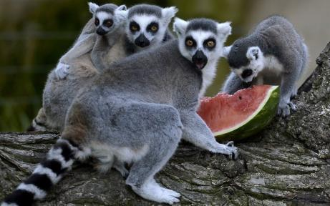
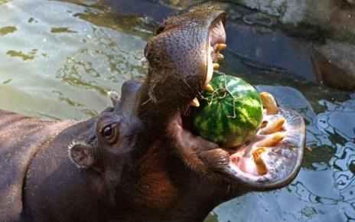
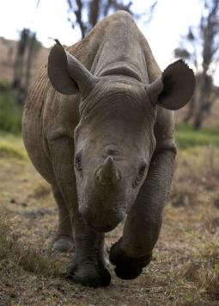
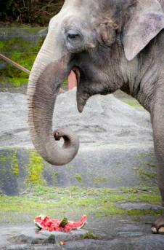
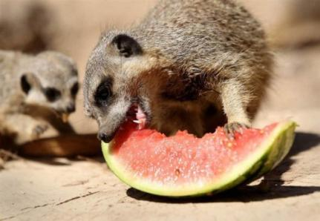
ЖИВОТНЫЕ ЛЮБЯТ АРБУЗ

Slide 5
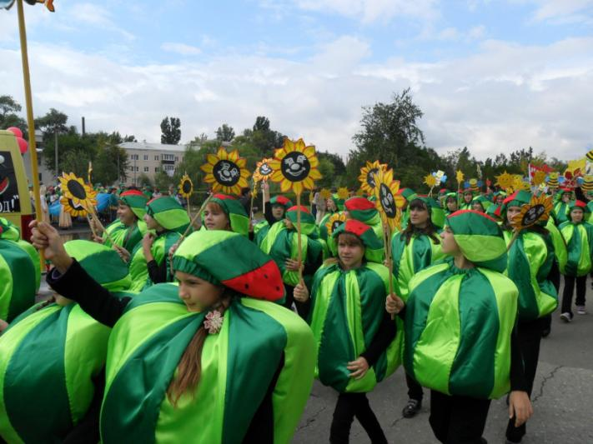
КАМЫШИНСКИЙ АРБУЗНЫЙ ФЕСТИВАЛЬ

Slide 6
Арбуз – травянистое растение

Slide 7
Бахча – арбузное поле

Slide 8
Так цветет арбуз

Slide 9
ОПЫЛЕНИЕ ЦВЕТКОВ АРБУЗА

Slide 10
ПЛОД АРБУЗА

Slide 11
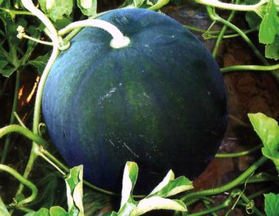
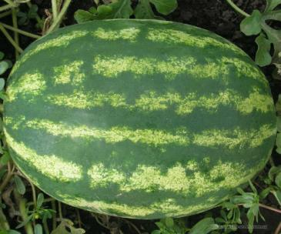
СОРТА АРБУЗА
ХОЛОДОК
КАРМИННЫЙ
ОГОНЕК
КРИМСОН

Slide 12
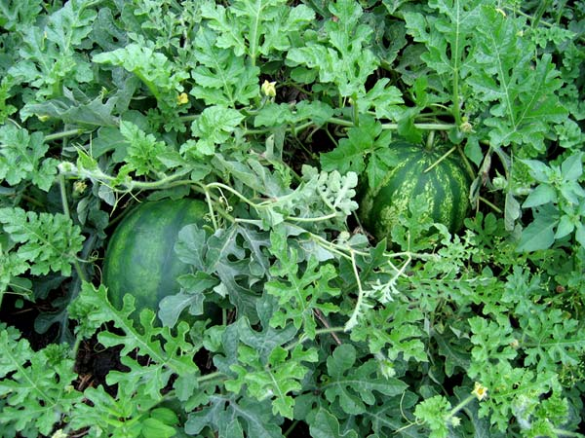
Почему арбуз полосатый?

Slide 13
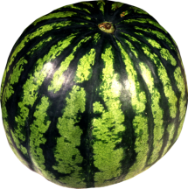
ВЕЛИЧИНА
АРБУЗА
АРБУЗИЩЕ
АРБУЗ
АРБУЗИК

Slide 14
Самый большой арбуз В МИРЕ
ВЫРАСТИЛИ В США
122 кг

Slide 15
Самый маленький арбуз
ВЫРАСТИЛИ В КИТАЕ

Slide 16
ФОРМА АРБУЗА
ОВАЛЬНЫЙ АРБУЗ
КРУГЛЫЙ АРБУЗ

Slide 17
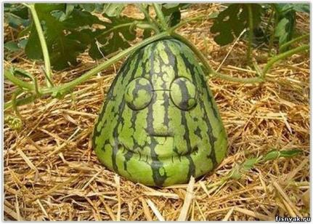
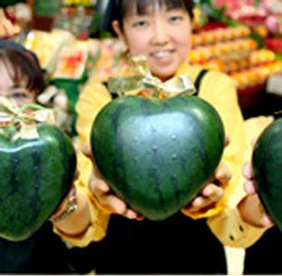
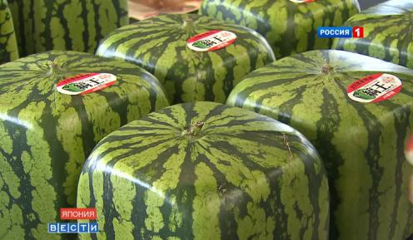
ЧЕЛОВЕЧЕК
ПИРАМИДКА
СЕРДЕЧКО
КУБИЧЕСКИЙ АРБУЗ

Slide 18
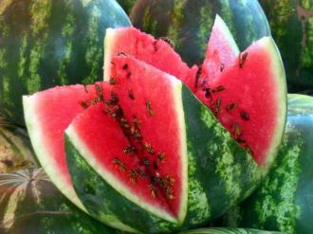
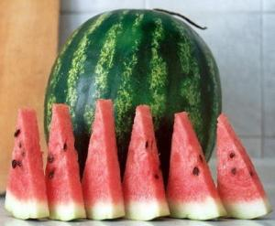
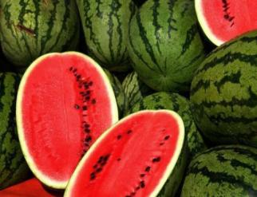
МЯКОТЬ АРБУЗА

Slide 19
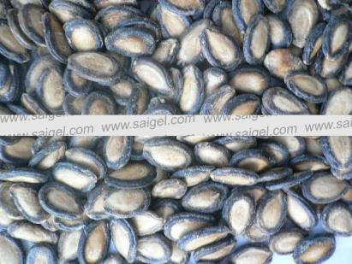
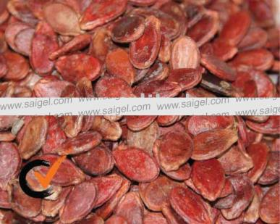
СЕМЕНА АРБУЗА

Slide 20
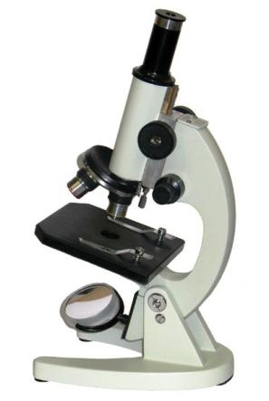
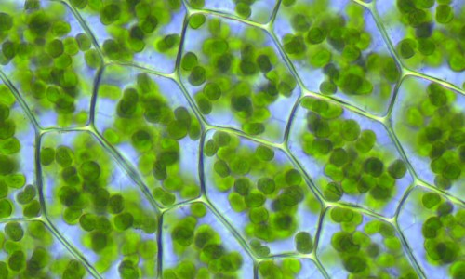
КЛЕТКИ КОЖИЦЫ
ЗЁРНА
ХЛОРОФИЛЛА

Slide 21
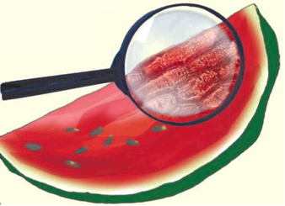
КЛЕТКИ МЯКОТИ

Slide 22
АРБУЗЫ МОГУТ БЫТЬ ОПАСНЫ

Slide 23
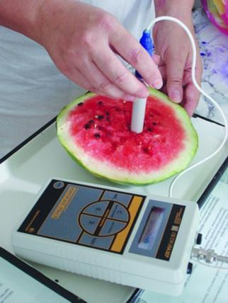
ИЗМЕРЕНИЕ НИТРАТОВ В АРБУЗЕ

Slide 24
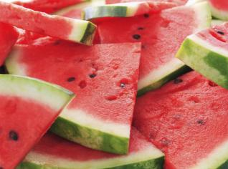
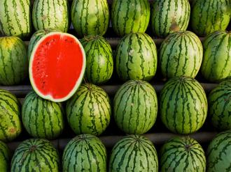
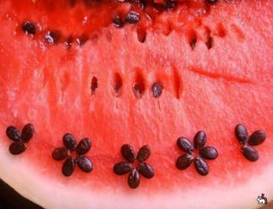
АРБУЗ ПОЛЕЗЕН

Slide 25
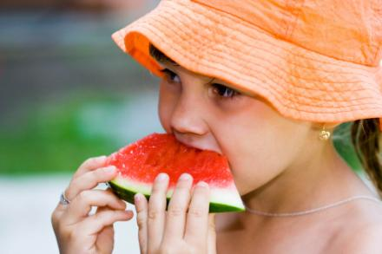
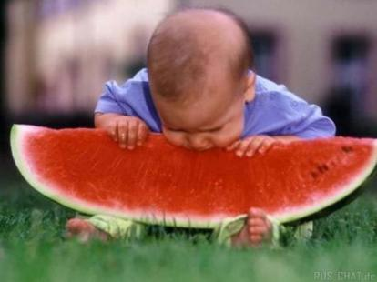
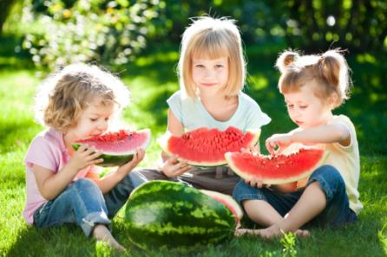
АРБУЗНЫЕ ЛАКОМСТВА

Slide 26
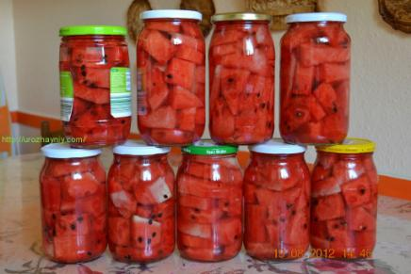
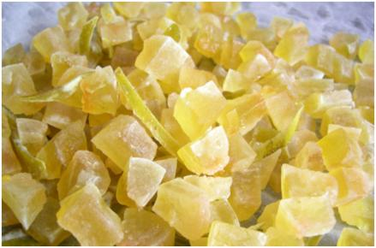
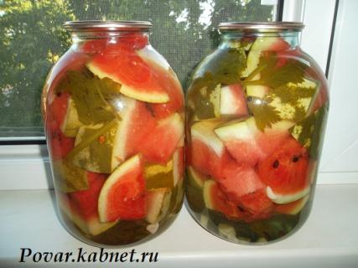
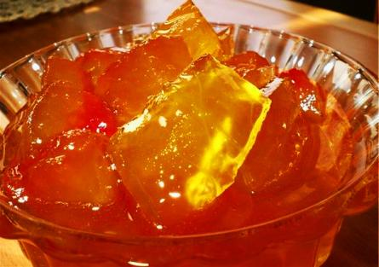

Slide 27
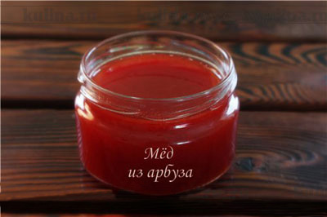

Slide 28
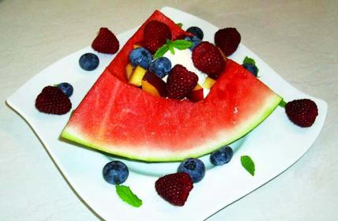
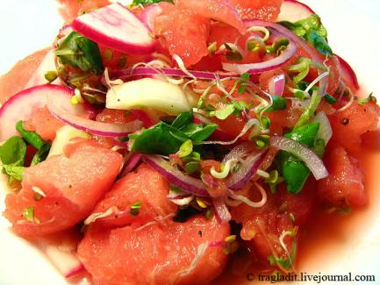

Slide 29
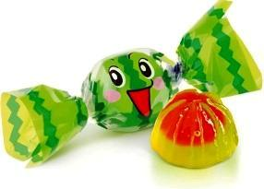
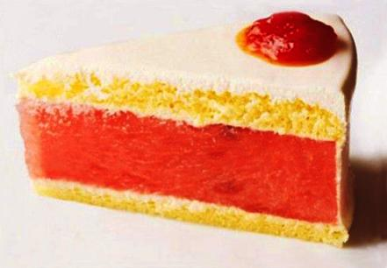
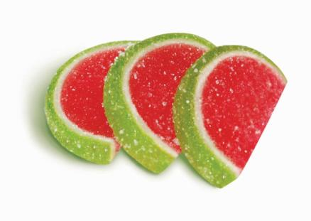

Slide 30
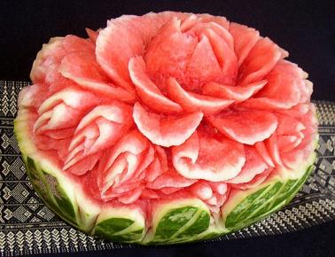
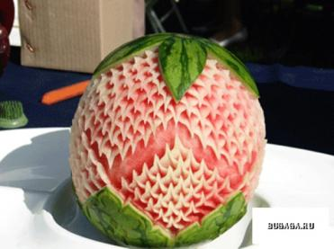
ХУДОЖЕСТВЕННАЯ РЕЗЬБА ПО АРБУЗУ

Slide 31
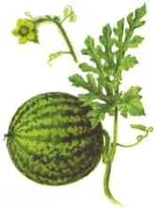
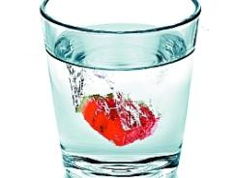
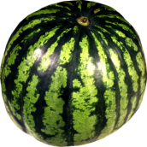
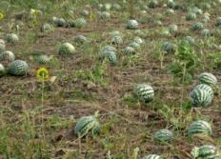
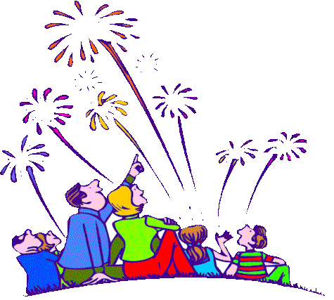
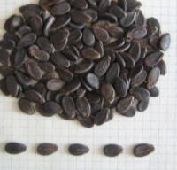

Slide 32
СПАСИБО ЗА ВНИМАНИЕ!

